Slide 1


Impariamo il coreano!
Lezione 10 di coreano con Nancy

Slide 2


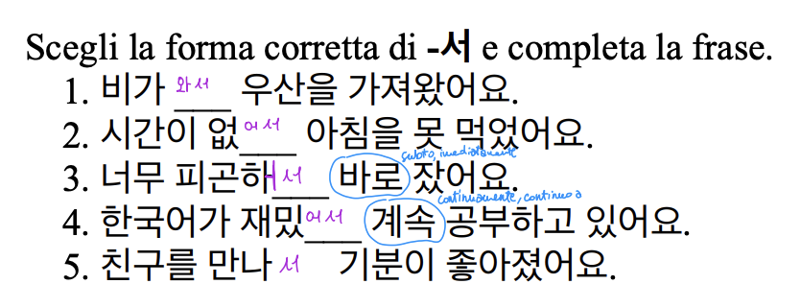

Come nasce il coreano?
목차

Slide 3
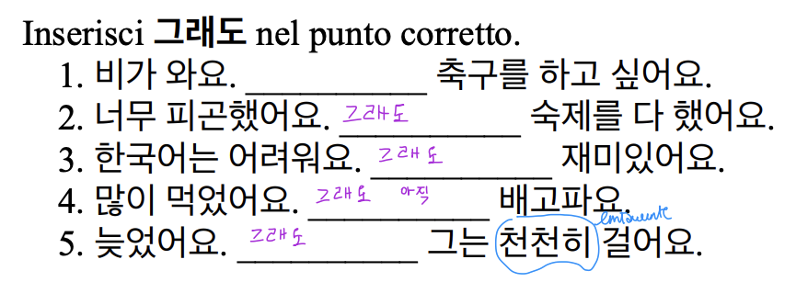


Come nasce il coreano?
목차

Slide 4
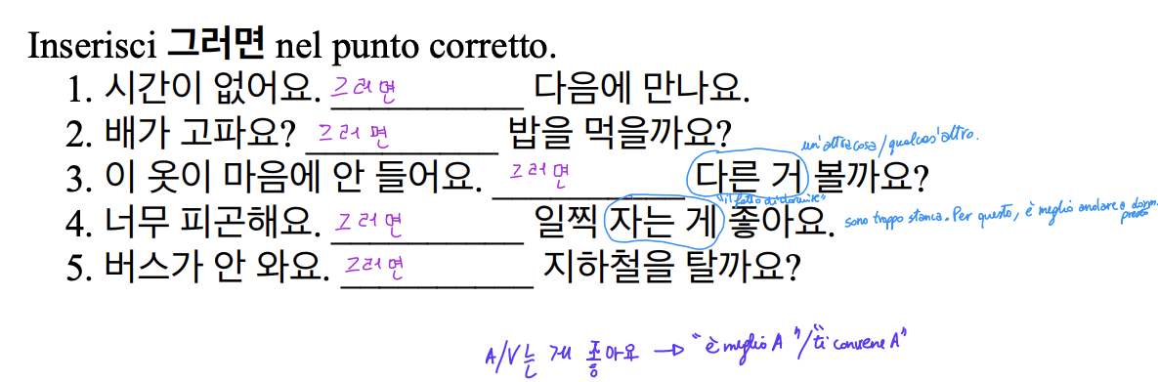



Come nasce il coreano?
목차

Slide 5
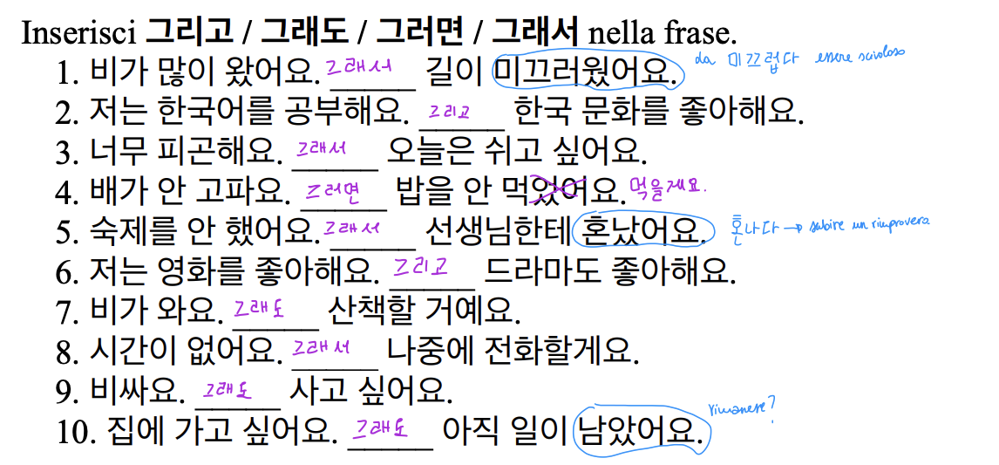
Come nasce il coreano?
목차

Slide 6
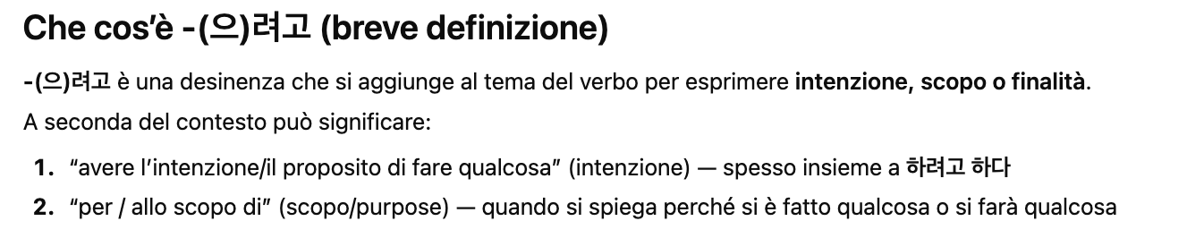


Come nasce il coreano?
목차

Slide 7
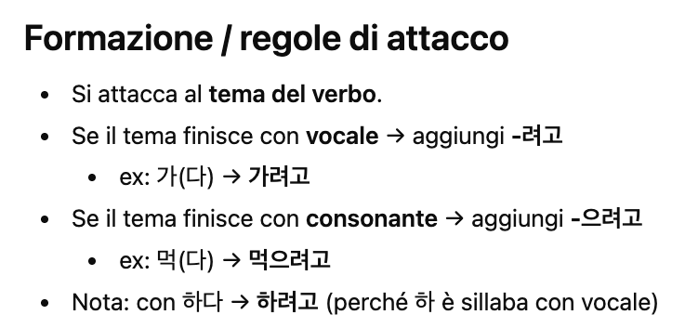
Come nasce il coreano?
목차

Slide 8
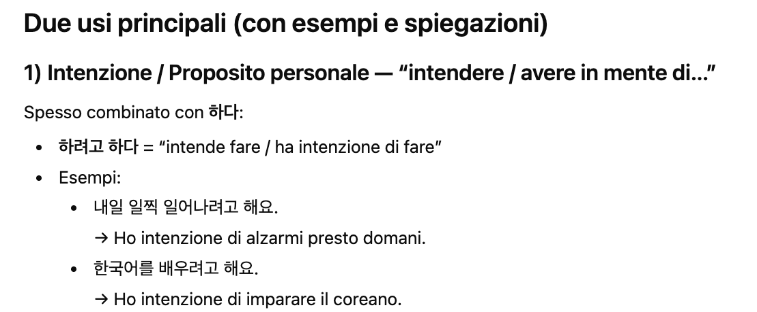
Come nasce il coreano?
목차

Slide 9
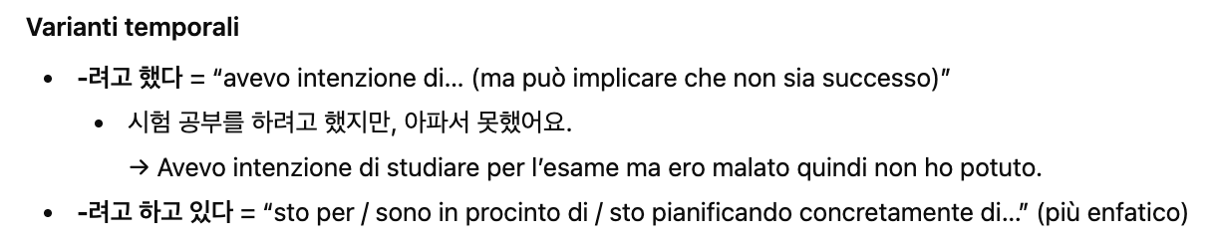




Come nasce il coreano?
목차

Slide 10
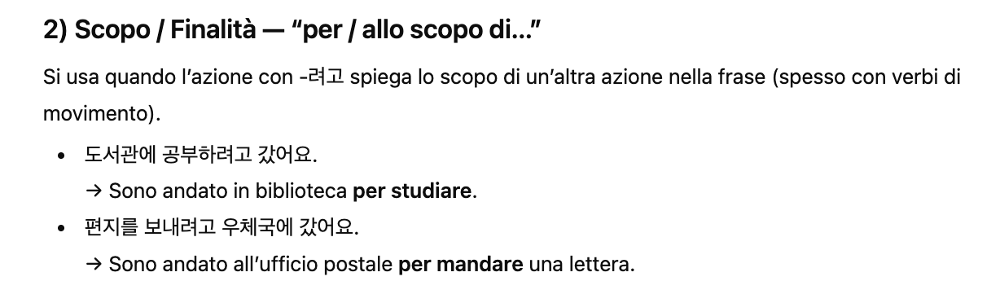
Come nasce il coreano?
목차

Slide 11
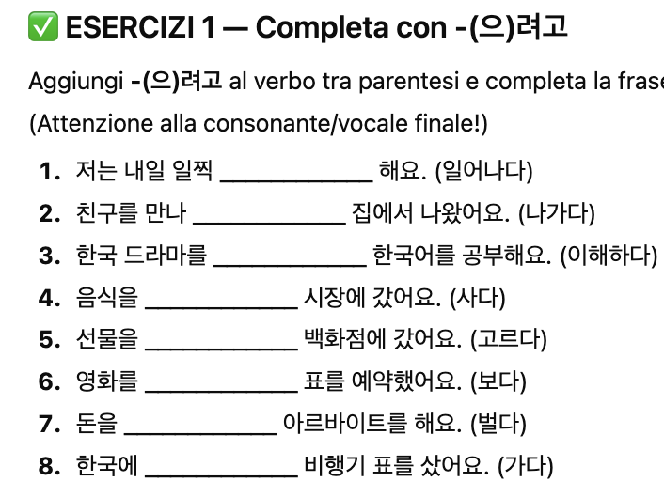

Come nasce il coreano?
목차

Slide 12




Come nasce il coreano?
목차

Slide 13
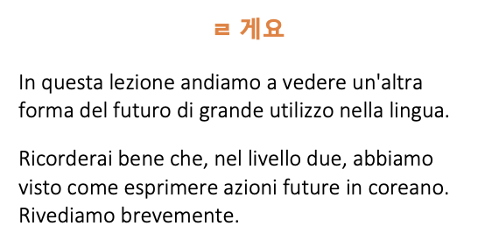

Come nasce il coreano?
목차

Slide 14
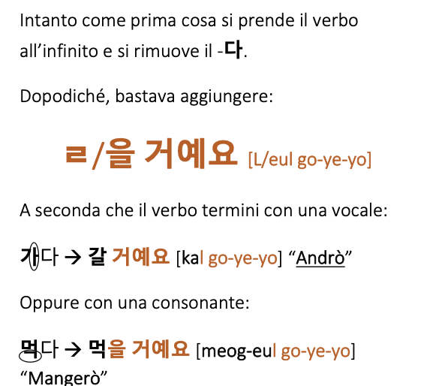
Come nasce il coreano?
목차

Slide 15
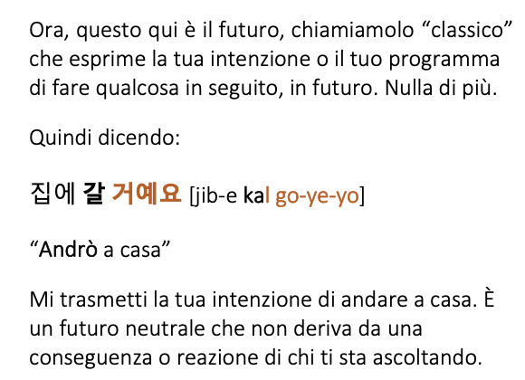
Come nasce il coreano?
목차

Slide 16
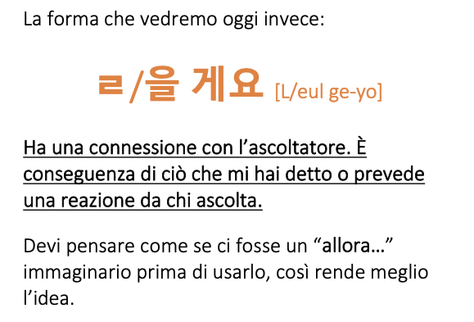

Come nasce il coreano?
목차

Slide 17
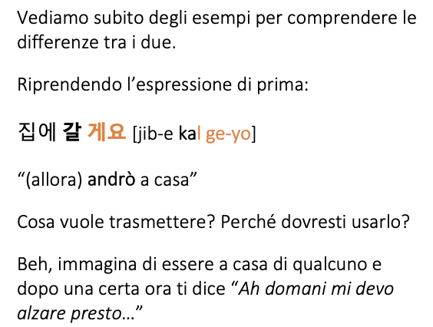
Come nasce il coreano?
목차

Slide 18
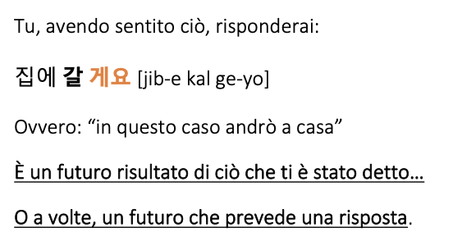
Come nasce il coreano?
목차

Slide 19
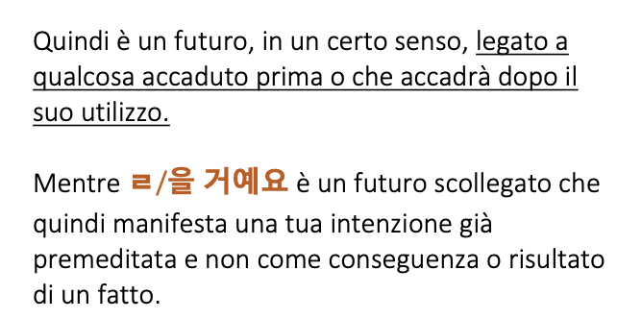
Come nasce il coreano?
목차

Slide 20
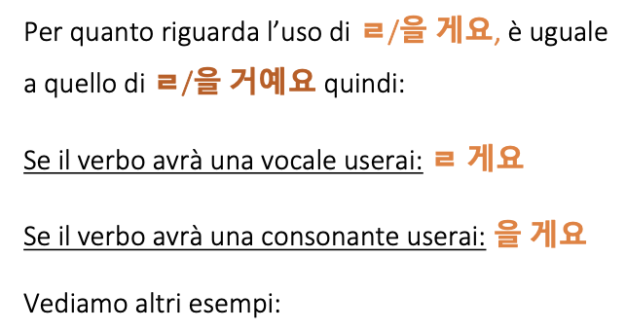
Come nasce il coreano?
목차

Slide 21
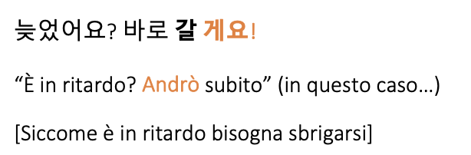
Come nasce il coreano?
목차

Slide 22
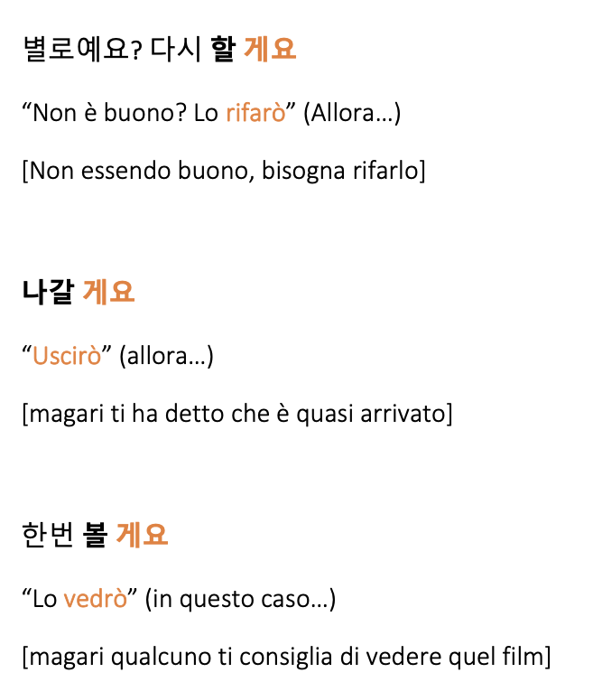



Come nasce il coreano?
목차

Slide 23
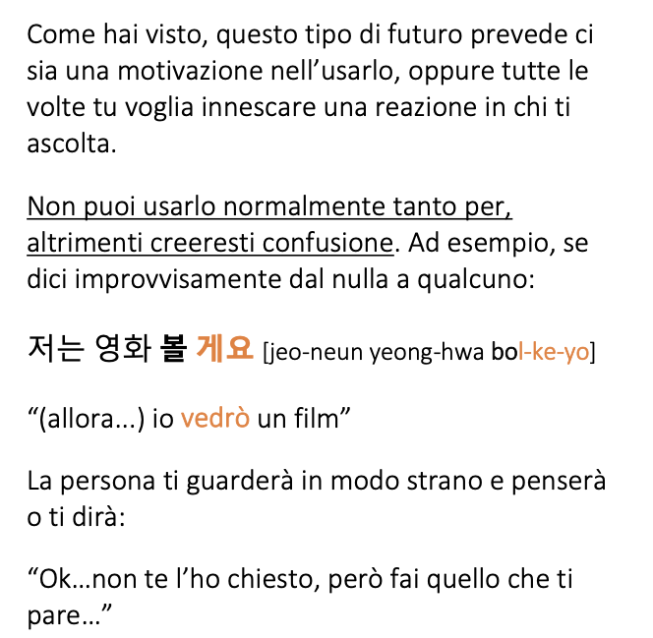
Come nasce il coreano?
목차

Slide 24
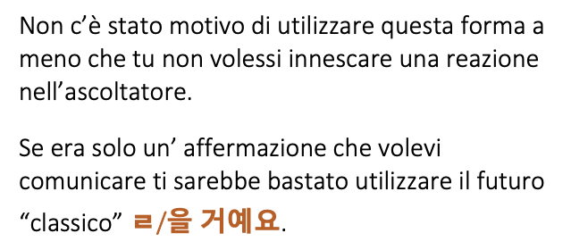
Come nasce il coreano?
목차

Slide 25
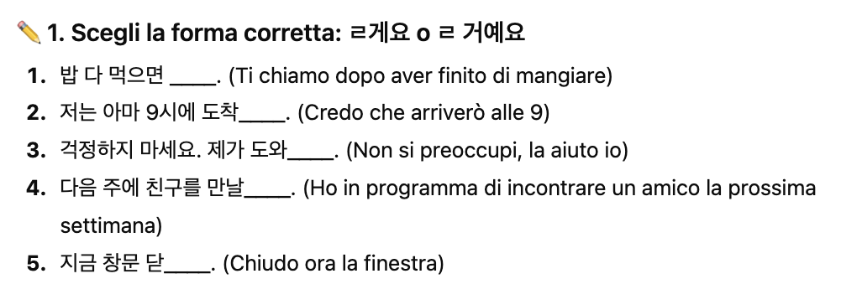

Come nasce il coreano?
목차

Slide 26
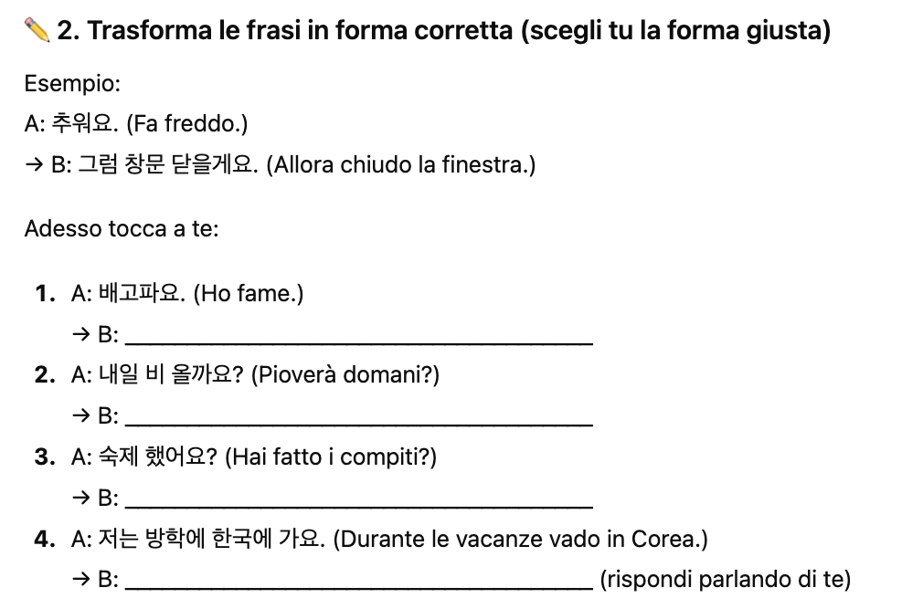

Come nasce il coreano?
목차

Slide 27
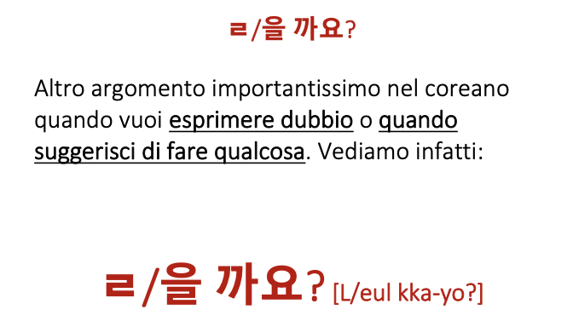


Come nasce il coreano?
목차

Slide 28
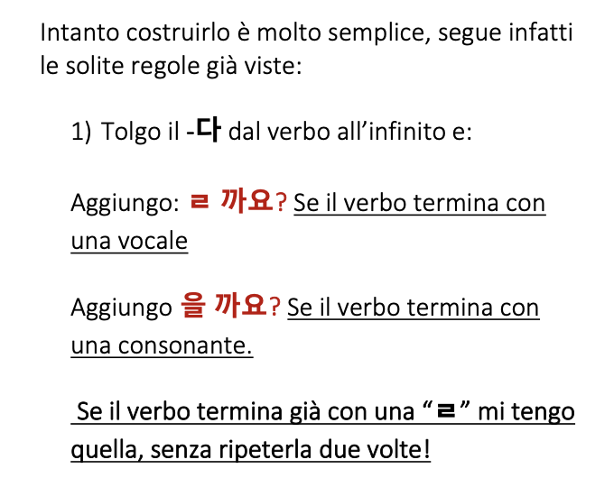


Come nasce il coreano?
목차

Slide 29
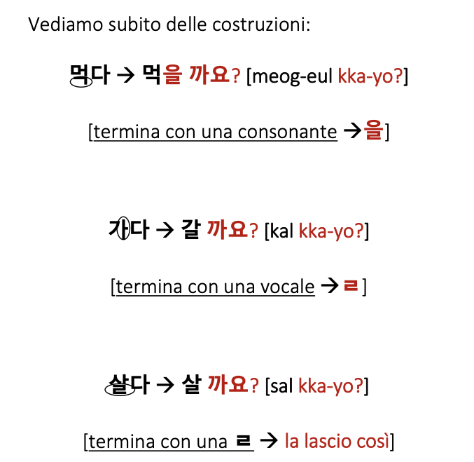
Come nasce il coreano?
목차

Slide 30
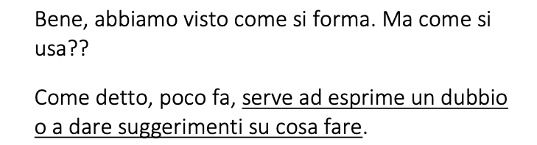

Come nasce il coreano?
목차

Slide 31
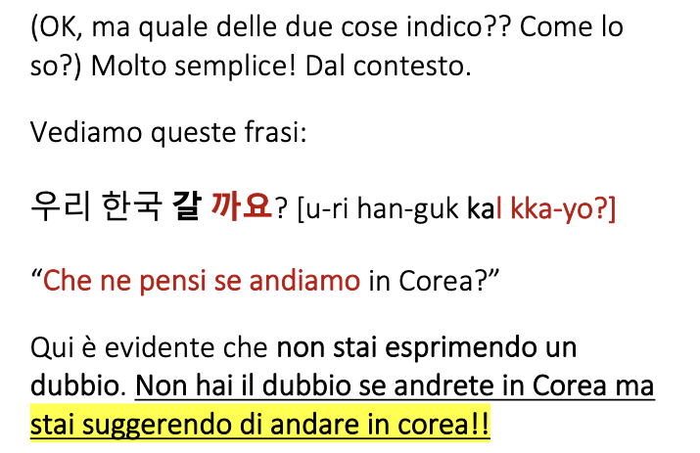
Come nasce il coreano?
목차

Slide 32
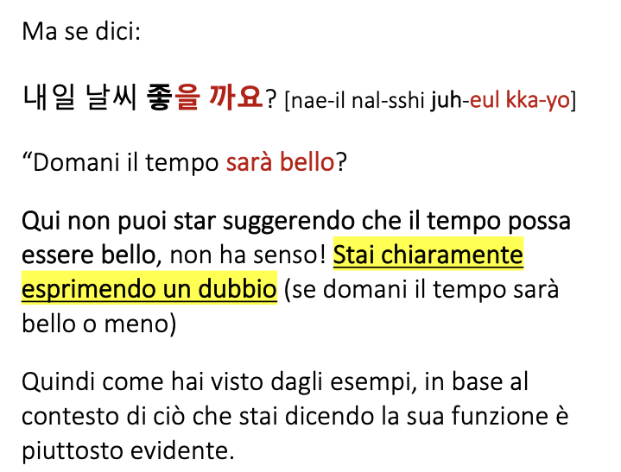
Come nasce il coreano?
목차

Slide 33
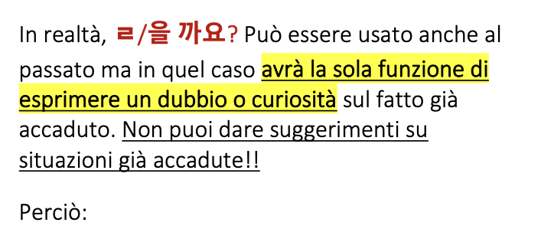
Come nasce il coreano?
목차

Slide 34
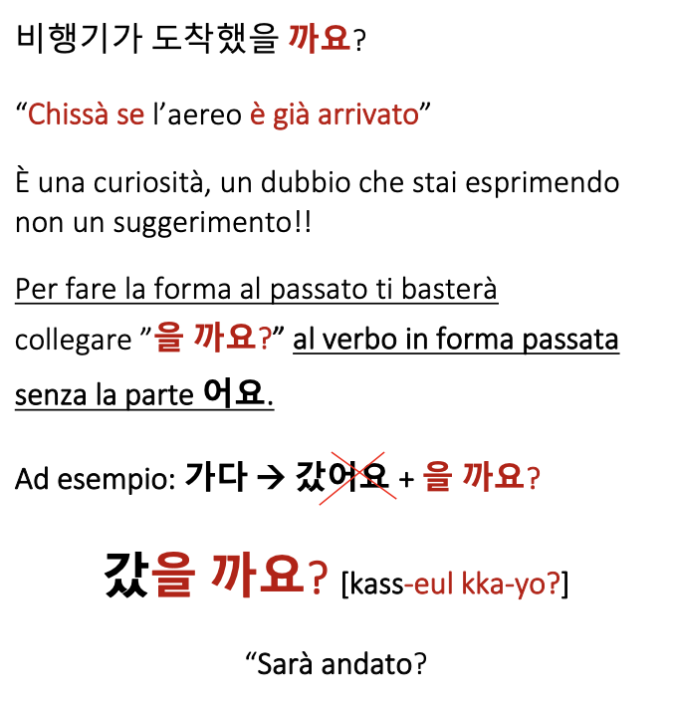
Come nasce il coreano?
목차

Slide 35
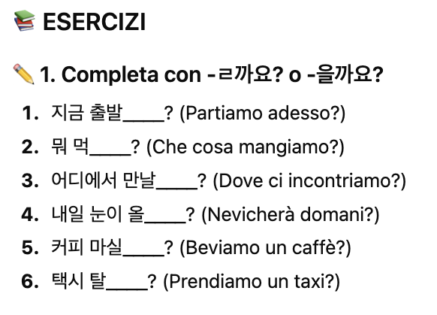



Come nasce il coreano?
목차

Slide 36
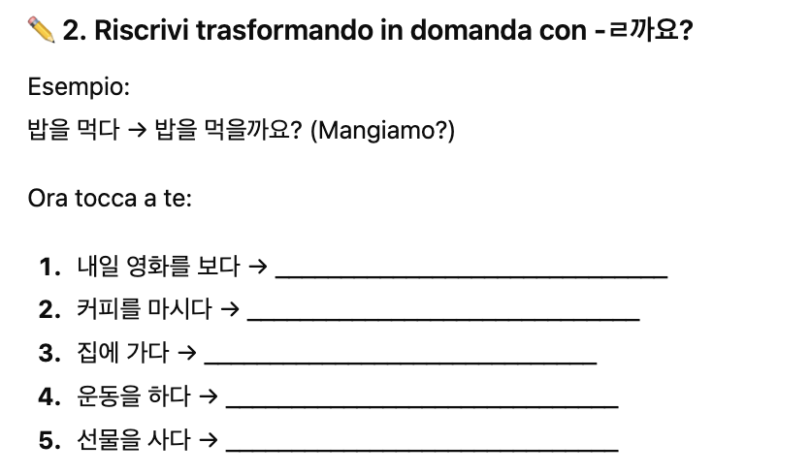
Come nasce il coreano?
목차

